Slide 1
Międzynarodowy Dzień Języka Ojczystego

Slide 2



Slide 3

21 lutego obchodziliśmy święto JĘZYKA OJCZYSTEGO
Jak co roku 21 lutego obchodzimy Międzynarodowy Dzień Języka Ojczystego.
Został on ustanowiony przez UNESCO, aby podkreślić różnorodność językową i kulturową świata, a także zwrócić uwagę na języki zagrożone i ginące, które stanowią 43% wszystkich aktualnie używanych języków.

Slide 4

Język jest tworem żywym, jest środkiem komunikacji z ludźmi, ze światem. Ucząc się języków obcych, nie zapominajmy, że język ojczysty jest częścią naszej tożsamości, świadczy o naszym pochodzeniu, wychowaniu, kulturze osobistej i pozwala nie zagubić się w globalnej wiosce, jaką staje się świat. Dzięki niemu wiemy, kim jesteśmy i skąd się wywodzimy.

Slide 5



Slide 6
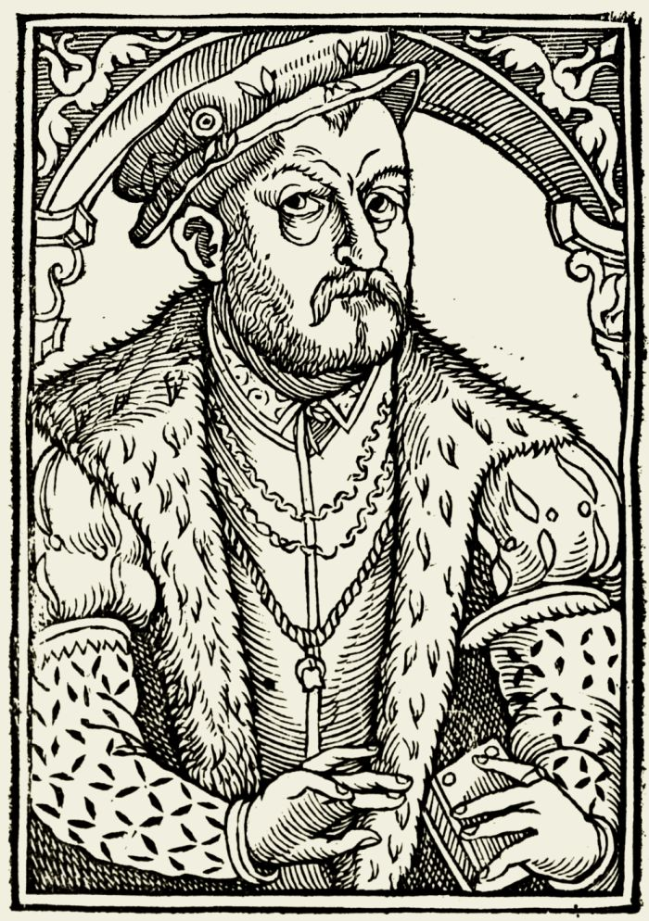
Mikołaj Rej
Twórczość Reja należy umieścić na granicy dwóch epok literackich - późnego średniowiecza i renesansu. Rej czuł się powołany do propagowania języka narodowego, do edukacji narodu, oraz - w myśl idei humanizmu - do ukazania harmonii panującej między człowiekiem i naturą. Mimo oficjalnej przynależności do zboru kalwińskiego, wzorem dla Reja był Erazm z Rotterdamu i jego etyka oraz humanistyczne umiłowanie człowieka, który - poprzez kształcenie umysłu i charakteru oraz wiarę - miał się doskonalić.

Slide 7
Ojciec literatury polskiej
Miano „ojca literatury polskiej” zdobył Rej przede wszystkim dzięki słynnemu zwrotowi "A niechaj narodowie wżdy postronni znają, iż Polacy nie gęsi, iż swój język mają”, zawartemu w zbiorze satyrycznych epigramatów „Zwierzyniec”. Rej jako osoba imponował aktywnością, odwagą cywilną, a przede wszystkim „przyziemnością”. Nawet jego język literacki niewiele różnił się od mowy potocznej. Pisał tak samo jak mówił, a przede wszystkim po polsku, co w tych czasach nie było wcale jeszcze czymś powszechnym. „Językiem urzędowym” Rzeczpospolitej, nie tylko kościoła czy uniwersytetu, ale też wielu magnatów i szlachty - była mniej czy bardziej poprawna łacina. Na początku XVI wieku polski język literacki nie był jeszcze tak wykształcony jak w późniejszych czasach Kochanowskiego czy Sępa-Szarzyńskiego, nie posiadał jeszcze tej doskonałości i szlifu łacińskiego, natomiast zawierał liczne archaiczne formy i niewiele różnił się od czeskiego. Nawet u Reja spotykamy jeszcze wiele naleciałości czeskich i zwroty staropolskie.

Slide 8
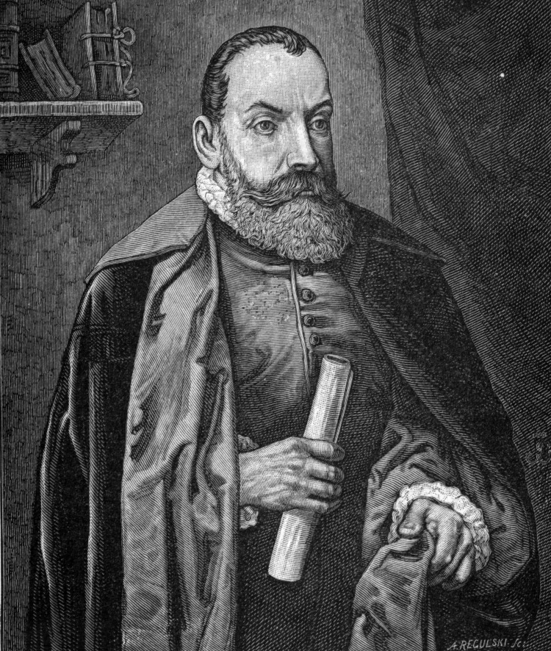
Jan Kochanowski
Jana Kochanowskiego również uznaje się za ojca literatury polskiej i języka ojczystego, ponieważ wprowadził do literatury polskiej nowe gatunki liryczne: fraszki, pieśni, treny i dramat. Kochanowski był świadom swojej roli w literaturze. Był świadom roli poety: jako pierwszy sformułował rolę twórcy, którego talent jest darem od Boga, a zarazem przywilejem, obowiązkiem i cierpieniem. Najbardziej wyraził to w utworze ,, Czego chcesz od nas Panie? ” .

Slide 9

Rej dopiero tworzył polski język literacki (z niczego), a Kochanowski go udoskonalał i wznosił na wyżyny. Odwołując się do kultury i literatury antycznej stworzył wraz z Mikołajem Rejem fundamenty polskiego języka literackiego.

Slide 10

Język polski kryje w sobie wiele zagwozdek. Według rankingów znajduje się w czołówce najtrudniejszych języków na świecie. Odkrywanie językowych ciekawostek może być jednak niezwykle inspirujące. Nie tylko 21 lutego — w Międzynarodowym Dniu Języka Ojczystego — ale każdego dnia powinniśmy przestrzegać językowej dbałości oraz wzbogacać ojczyste słownictwo.

Slide 11


